Slide 1
GEROT
Método para o Gerenciamento da Rotina
Agosto/2015
Elaborado para:
USO INTERNO

Slide 2

GEROT - O que é?
Reflexão
Estamos medindo e, principalmente analisando o que realmente importa pra uma gestão efetiva?
Lembre-se: “Se você não pode medir,
você não pode gerenciar”
GEROT
Método utilizado para manter e melhorar a qualidade dos serviços para um cliente (externo ou interno), através de um ciclo contínuo que envolva combinar, monitorar (diariamente, semanalmente e mensalmente) e reportar os níveis de serviços, permitindo alcançar metas previamente estabelecidas.

Slide 3
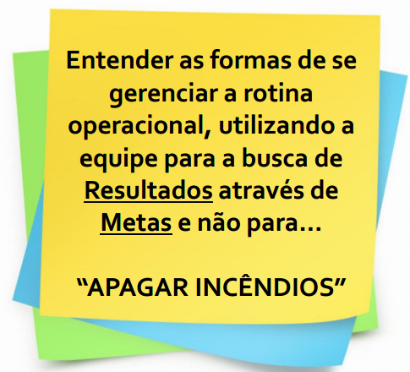
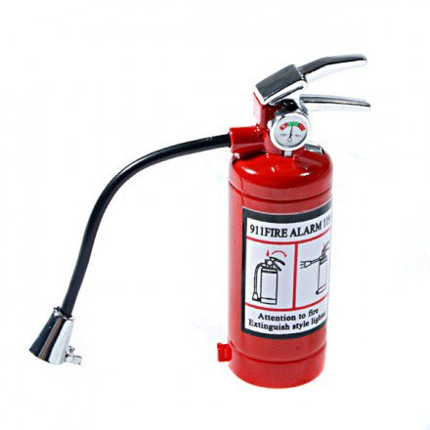
GEROT - O que é?
Na prática, GEROT serve para:

Slide 4

GEROT – Rituais de Gestão
1 reunião DIÁRIA para demonstrar os indicadores e ações rápidas de contorno para manutenção da operação cotidiana (15 min. – stand-up meeting).
1 reunião SEMANAL para alinhamento operacional entre o Equipes de TI e/ou Provedor(es) para criação/atualização de Planos de Ações para os indicadores operacionais abaixo da meta e para indisponibilidade dos serviços (priorizados através de metas, ex.: disponibilidade de sistema críticos, infraestrutura, entre outras coisas).
1 reunião MENSAL para apresentação dos resultados do mês (metas vs. realizado), apresentação dos resultados dos Planos de Ações, antecipação de necessidades da Empresa/Negócio.

Slide 5
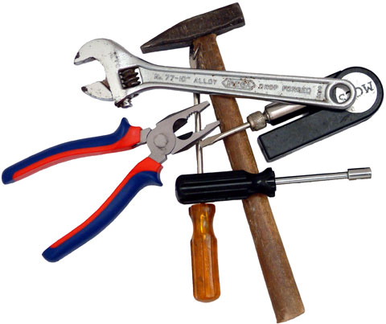
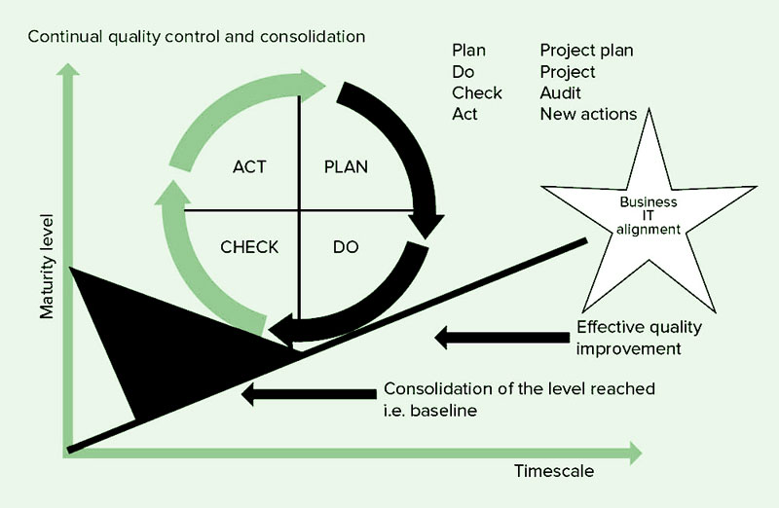
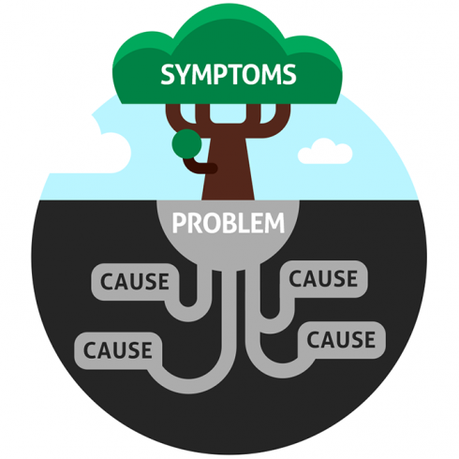
GEROT - Ferramentas
MASP – Método de Análise e Solução de Problemas
Foco: identificação e tratamento da causa-raiz
Ciclo PDCA
  Foco: estabelecimento de Ciclos de Melhoria Contínua

Slide 6
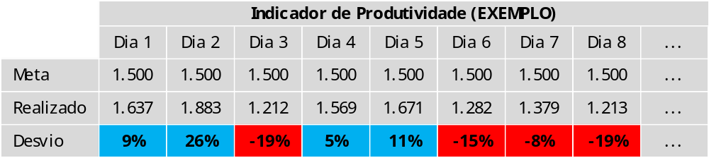
GEROT – Ferramentas
Controles para Acompanhamento da Evolução
tempo

Slide 7
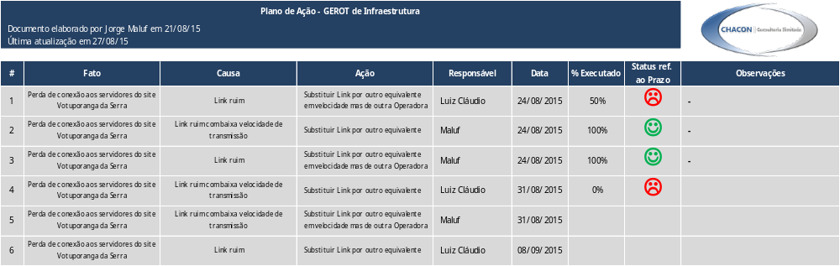
GEROT – Ferramentas
Planos de Ação...
... Fato, Causa, Ação!
(Data, Responsável e “Farol” para cadência de acompanhamento)
EXEMPLO

Slide 8

GEROT – Implantação
Premissas de Implantação
Ter sempre foco na Meta - Saber priorizar as ações.
Procedimentos devem ser simples, efetivos e padronizados.
Identificar e eliminar rapidamente os desvios.
Muita disciplina para o correto uso e manutenção dos Planos de Ação.
Buscar sempre ações corretivas e também preventivas.
Conhecer e utilizar adequadamente as Ferramentas de suporte ao GEROT.

Slide 9

GEROT – Implantação
Melhorar
Resolver Problemas!
Gerenciar

Slide 10
GEROT – Implantação
Resolver Problemas:
Identificar Problemas
Identificar os Problemas e manter Histórico
Observação dos Problemas
Levantar possíveis Causas
Mostrar Perdas e Ganhos viáveis
Fazer Análise de Pareto
Nomear "Donos"
Escolher Causas mais prováveis (hipóteses)
Analisar as Causas escolhidas (verificar hipóteses)
Houve confirmação?
Testar consistência da Causa confirmada
Elaborar Planos de Ação
Descrever os Fatos (sintomas) e as Causas
Estabelecer prazos, orçamento, definir meta e benefícios alcançados
Colocar em “regime” ou “cadência” de gestão (GEROT)
Analisar bases de informações
Ouvir as principais ‘dores”
Definir Ações, Responsáveis e apontar os Prazos
Descobrir as características do problema através da coleta de dados (estratificação, verificação (5W2H), Pareto para priorização) e análise in-loco do problema
Analisar Problemas

Slide 11
Obrigado
Elaborado para:
USO INTERNO

